Slide 1
無論做甚麼，都要從心裡做，像是給主做的，不是給人做的，因你們知道從主那裡必得著基業為賞賜；你們所事奉的乃是主基督。
(歌羅西書 Colossians 3:23-24)
Whatever you do, work at it with all your heart, as working for the Lord, not for human masters, since you know that you will receive an inheritance from the Lord as a reward. It is the Lord Christ you are serving.

Slide 2
活出真實的自我
Becoming Your True Self
波特蘭靈糧堂
July 3, 2016

Slide 3
見證分享
Testimony
黃麗仁 姐妹

Slide 4
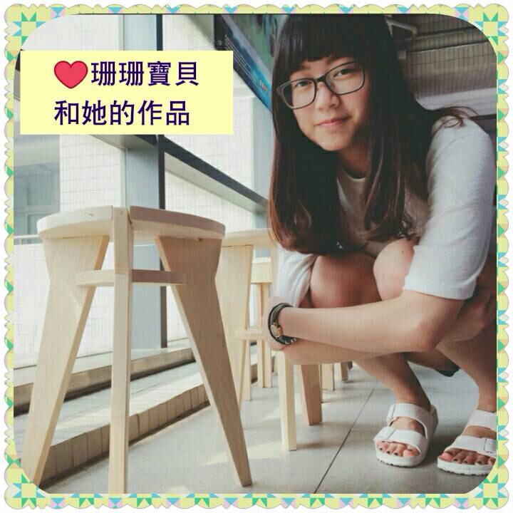

Slide 5
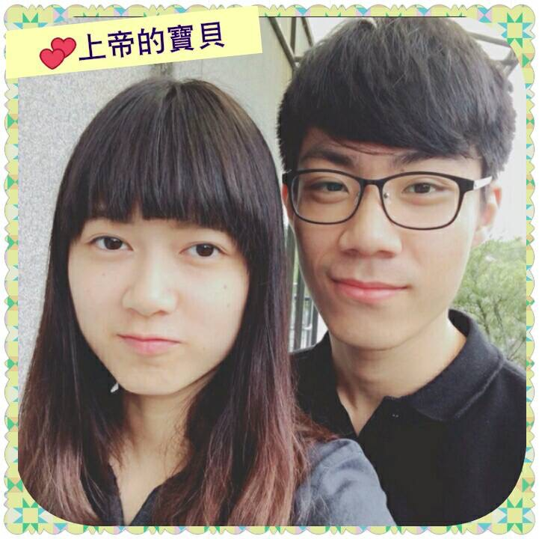

Slide 6
我留下平安給你們；我將我的平安賜給你們。 我所賜的，不像世人所賜的。 你們心裡不要憂愁，也不要膽怯。
(約翰福音 John 14:27)
Peace I leave with you; my peace I give you. I do not give to you as the world gives. Do not let your hearts be troubled and do not be afraid.

Slide 7
活出真實的自我
Becoming Your True Self
波特蘭靈糧堂
July 3, 2016

Slide 8
大衛的禱告
David’s Prayer

Slide 9
耶和華啊，求你不要在怒中責備我，也不要在烈怒中懲罰我！ 耶和華啊，求你可憐我，因為我軟弱。耶和華啊，求你醫治我，因為我的骨頭發戰。 我心也大大地驚惶。 耶和華啊，你要到幾時才救我呢？ 耶和華啊，求你轉回搭救我！因你的慈愛拯救我。 (詩篇 Psalm 6:1-4)
Lord, do not rebuke me in your anger or discipline me in your wrath. Have mercy on me, Lord, for I am faint; heal me, Lord, for my bones are in agony. My soul is in deep anguish. How long, Lord, how long? Turn, Lord, and deliver me; save me because of your unfailing love.

Slide 10
我因唉哼而困乏；我每夜流淚，把床榻漂起，把褥子濕透。 我因憂愁眼睛乾癟，又因我一切的敵人眼睛昏花。 你們一切作孽的人，離開我吧！ 因為耶和華聽了我哀哭的聲音。 耶和華聽了我的懇求；耶和華必收納我的禱告。 我的一切仇敵都必羞愧，大大驚惶；他們必要退後，忽然羞愧。 (詩篇 Psalm 6:6-10)
I am worn out from my groaning. All night long I flood my bed with weeping and drench my couch with tears.
My eyes grow weak with sorrow; they fail because of all my foes. Away from me, all you who do evil, for the Lord has heard my weeping.

Slide 11
標準答案？ The Standard Answers?
『好基督徒』? A “good Christian”?
偽裝比誠實和軟弱安全？ It’s more secure to pretend than to be honest and weak?

Slide 12
約伯的心路歷程
The Healing Journey of Job

Slide 13
約伯便起來，撕裂外袍，剃了頭，伏在地上下拜，說：「我赤身出於母胎，也必赤身歸回；賞賜的是耶和華，收取的也是耶和華。耶和華的名是應當稱頌的。」 在這一切的事上約伯並不犯罪，也不以 神為愚妄 。
(約伯記 Job 1:20-22)

Slide 14
約伯就坐在爐灰中，拿瓦片刮身體。 他的妻子對他說：「你仍然持守你的純正嗎？ 你棄掉 神，死了吧！」 約伯卻對她說：「你說話像愚頑的婦一樣。噯！難道我們從 神手裡得福，不也受禍嗎？」在這一切的事上約伯並不以口犯罪。 (約伯記 Job 2:8-10)

Slide 15
此後，約伯開口咒詛自己的生日，說： 願我生的那日和說懷了男胎的那夜都滅沒。
(約伯記 Job 3:1-3)
After this, Job opened his mouth and cursed the day of his birth. He said: May the day of my birth perish, and the night that said, ‘A boy is conceived!’

Slide 16
人的道路既然遮隱， 神又把他四面圍困，為何有光賜給他呢？ 我未曾吃飯就發出歎息；我唉哼的聲音湧出如水。 因我所恐懼的臨到我身，我所懼怕的迎我而來。 我不得安逸，不得平靜，也不得安息，卻有患難來到。
(約伯記 Job 3:23-26)

Slide 17
提幔人以利法回答說：人若想與你說話，你就厭煩嗎？但誰能忍住不說呢？ 你素來教導許多的人，又堅固軟弱的手。 你的言語曾扶助那將要跌倒的人；你又使軟弱的膝穩固。 但現在禍患臨到你，你就昏迷，挨近你，你便驚惶。 你的倚靠不是在你敬畏 神嗎？ 你的盼望不是在你行事純正嗎？
(約伯記 Job 4:1-6)

Slide 18
那時，耶和華從旋風中回答約伯說： 誰用無知的言語使我的旨意暗昧不明？ 你要如勇士束腰；我問你，你可以指示我。 (約伯記 Job 38:1-3)

Slide 19
約伯回答耶和華說：我知道，你萬事都能做；你的旨意不能攔阻。 誰用無知的言語使你的旨意隱藏呢？ 我所說的是我不明白的；這些事太奇妙，是我不知道的。 求你聽我，我要說話；我問你，求你指示我。 我從前風聞有你，現在親眼看見你。
(約伯記 Job 42:1-5)
5 My ears had heard of you
but now my eyes have seen you.

Slide 20
建立高 EQ 的教會
The Emotionally Healthy Church
培養高 EQ 的靈命
Emotionally Healthy Spirituality
彼得‧史卡吉羅
Peter Scazzero
New Life Fellowship Church

Slide 21
活出真實的自我
Becoming Your True Self
誠實面對你的內心 Be honest with your heart
找到值得信任的夥伴 Finding trustworthy partners
離開你的舒適區 Leave your comfort zone

Slide 22
活出真實的自我
Becoming Your True Self
表裡一致，合理的表現感覺和情緒
原則導向，有安全感，不受批評或讚美的影響
能面對應付危機而不崩潰
享受婚姻的合夥和親密的關係而不失去自我
能尊重、傾聽別人，溝通而不對立

Slide 23
於是帶著彼得和西庇太的兩個兒子同去，就憂愁起來，極其難過，便對他們說：「我心裡甚是憂傷，幾乎要死；你們在這裡等候，和我一同警醒。」 他就稍往前走，俯伏在地，禱告說：「我父啊，倘若可行，求你叫這杯離開我。 然而，不要照我的意思，只要照你的意思。」
(馬太福音 Matthew 26:37-39)

Slide 24
He took Peter and the two sons of Zebedee along with him, and he began to be sorrowful and troubled. Then he said to them, “My soul is overwhelmed with sorrow to the point of death. Stay here and keep watch with me.” Going a little farther, he fell with his face to the ground and prayed, “My Father, if it is possible, may this cup be taken from me. Yet not as I will, but as you will.”
(馬太福音 Matthew 26:37-39)

Slide 25
他對我說：「我的恩典夠你用的，因為我的能力是在人的軟弱上顯得完全。」所以，我更喜歡誇自己的軟弱，好叫基督的能力覆庇我。
(哥林多後書 2 Corinthians 12:9)
But he said to me, “My grace is sufficient for you, for my power is made perfect in weakness.” Therefore I will boast all the more gladly about my weaknesses, so that Christ’s power may rest on me.

Slide 26
奧古斯丁 St. Augustine 的禱告：
『主啊！ 應允我，讓我能夠認識我自己，好叫我能夠認識祢。』

Slide 27
play video
『因祢愛的大能
Power of Your Love』

Slide 28
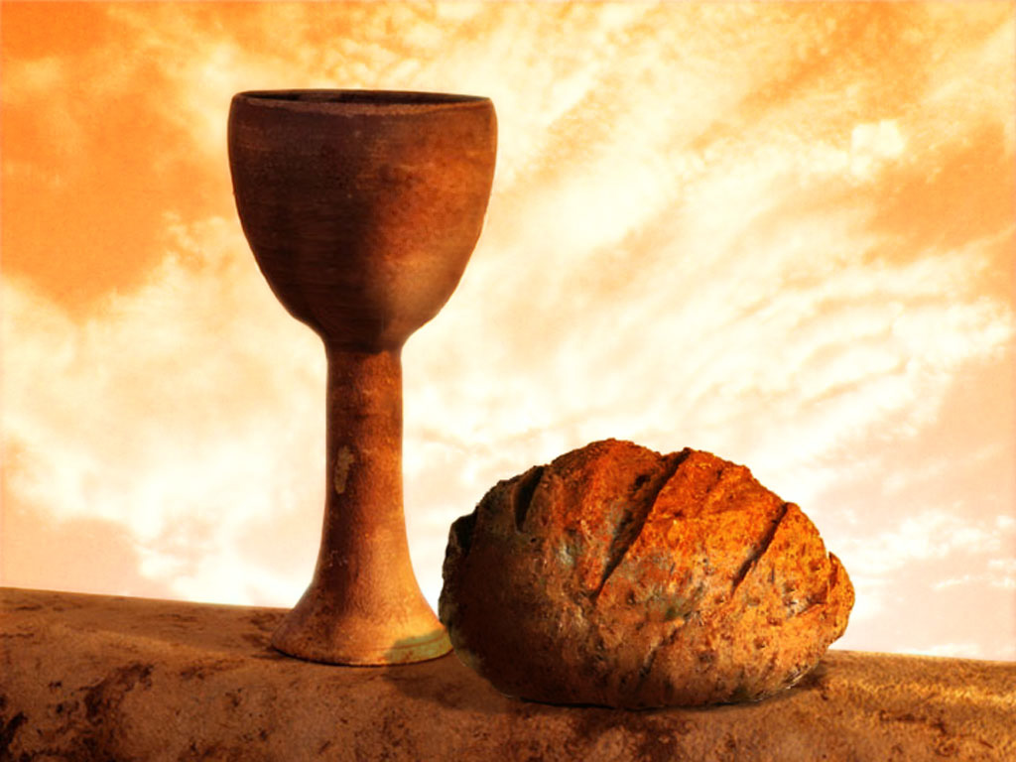
同領聖餐 Holy Communion

